Slide 1
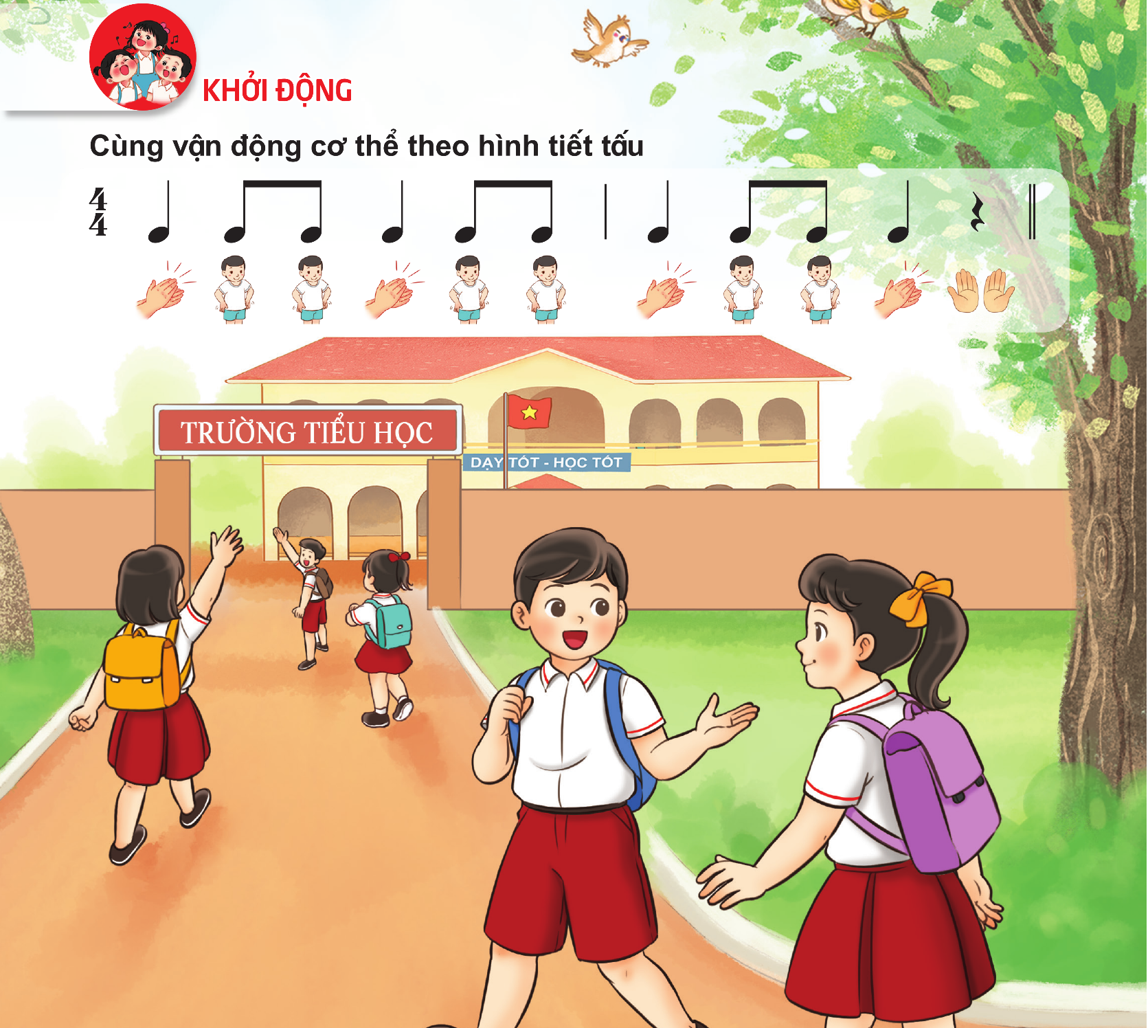
Hoạt động mở đầu

Slide 2



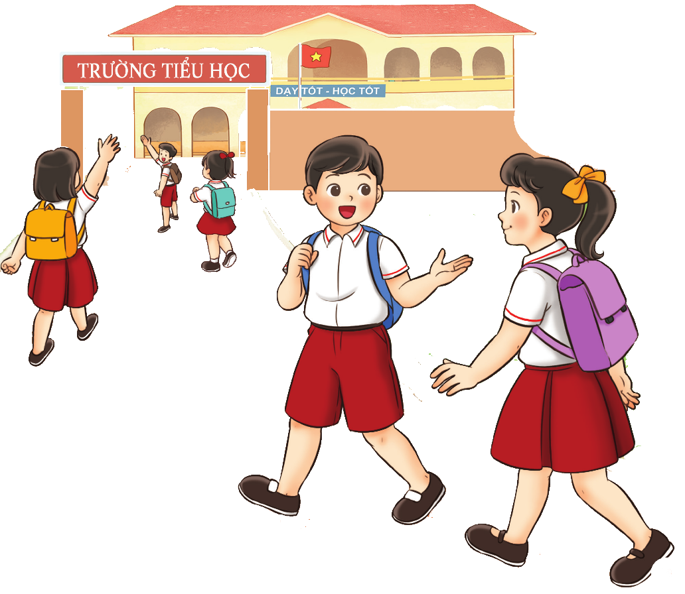


TIẾT 9
HỌC HÁT BÀI: VUI ĐẾN TRƯỜNG
Nhạc và lời: Lê Quốc Thắng

Slide 3

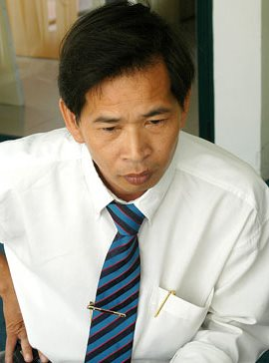
Hoạt động hình thành kiến thức mới
Giới thiệu tác giả, tác phẩm
Lê Quốc Thắng sinh năm 1962 tại Sài Gòn. Tốt nghiệp Đại học Luật ngành Tư pháp; Đại học Âm nhạc ngành Sáng tác. Hiện tại ông là hội viên Hội Nhạc sĩ Việt Nam, Hội Âm nhạc TP. Hồ Chí Minh, Hội Luật gia TP.HCM. Một số tác phẩm của ông : Búp bê bằng bông, Mái trường mến yêu.
Bài Vui đến trường nói về nội dung hân hoan chào các bạn học sinh đến trường.

Slide 4

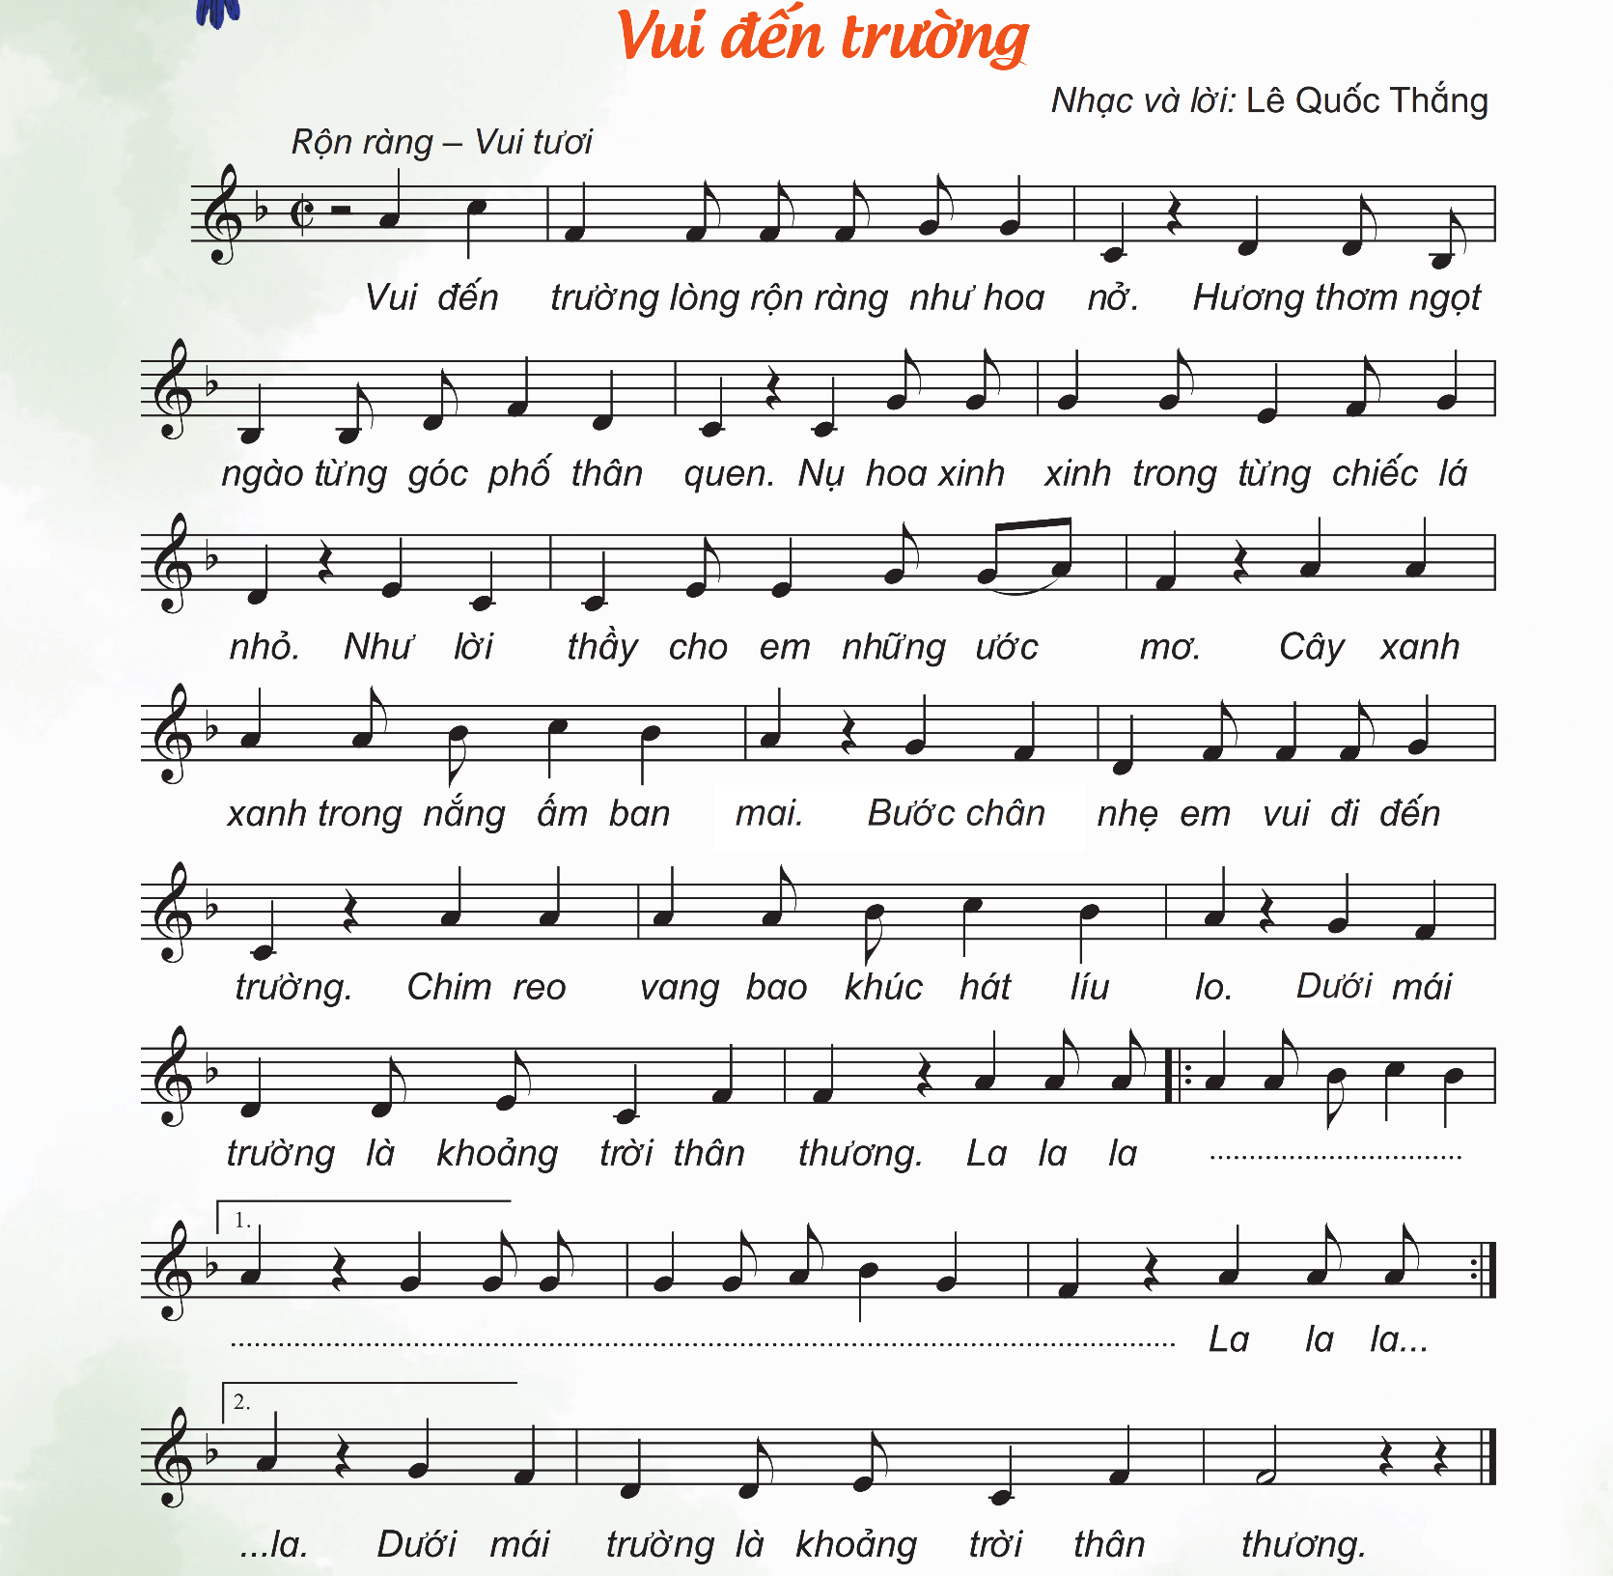


Hát mẫu

Slide 5
Đọc lời ca
Câu 1: Vui đến trường lòng rộn ràng như hoa nở. Hương thơm ngọt ngào từng góc phố thân quen
Câu 2: Nụ hoa xinh xinh trong từng chiếc lá nhỏ. Như lời thầy cho em những ước mơ.
Câu 3: Cây xanh xanh trong nắng ấm ban mai. Bước chân nhẹ em vui đi đến trường
Câu 4: Chim reo vang bao khúc hát líu lo. Dưới mái trường là khoảng trời thân thương.
Câu 5: La la la la la la lá la la. La la la la la la lá la là.
Câu 6: La la la la la la lá la la. Dưới mái trường là khoảng trời thân thương

Slide 6

Đọc lời ca
Câu 1: Vui đến trường lòng rộn ràng như hoa nở./ Hương thơm ngọt ngào từng góc phố thân quen
Câu 2: Nụ hoa xinh xinh trong từng chiếc lá nhỏ./ Như lời thầy cho em những ước mơ.
Câu 3: Cây xanh xanh trong nắng ấm ban mai./ Bước chân nhẹ em vui đi đến trường
Câu 4: Chim reo vang bao khúc hát líu lo./ Dưới mái trường là khoảng trời thân thương.
Câu 5: La la la la la la lá la la./ La la la la la la lá la là.
Câu 6: La la la la la la lá la la./Dưới mái trường là khoảng trời thân thương.

Slide 7
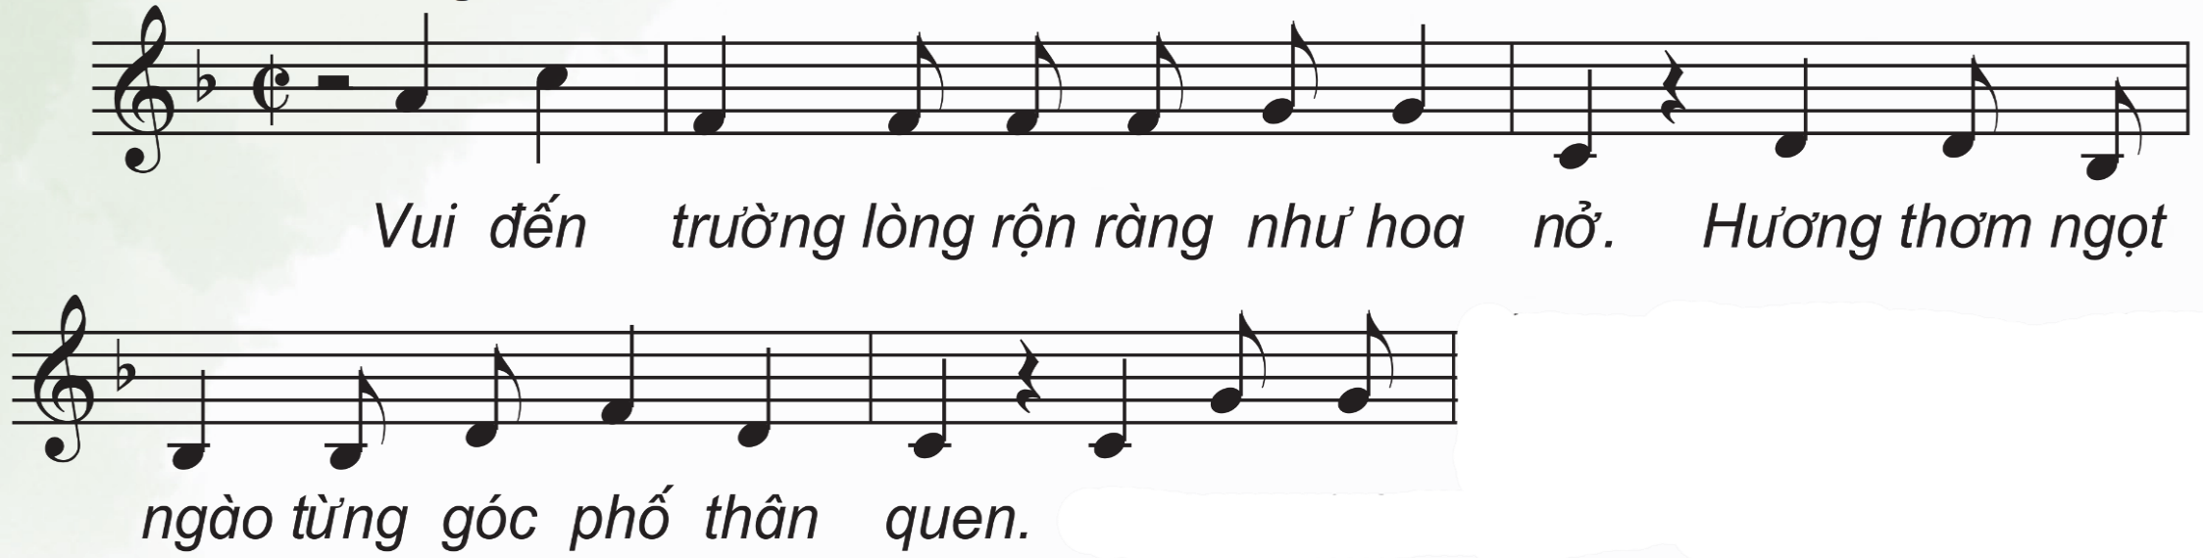
Dạy từng câu
Câu 1

Slide 8
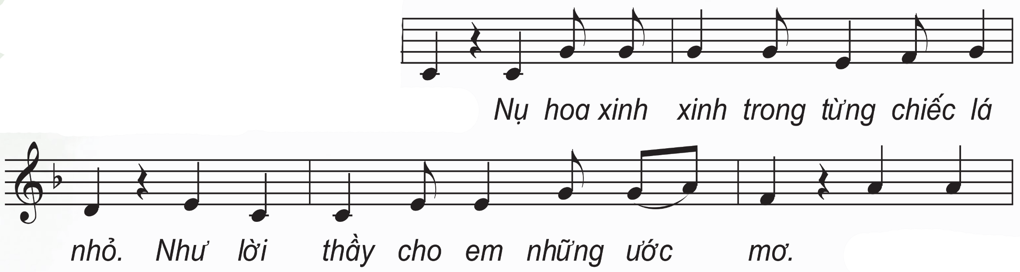
Câu 2

Slide 9
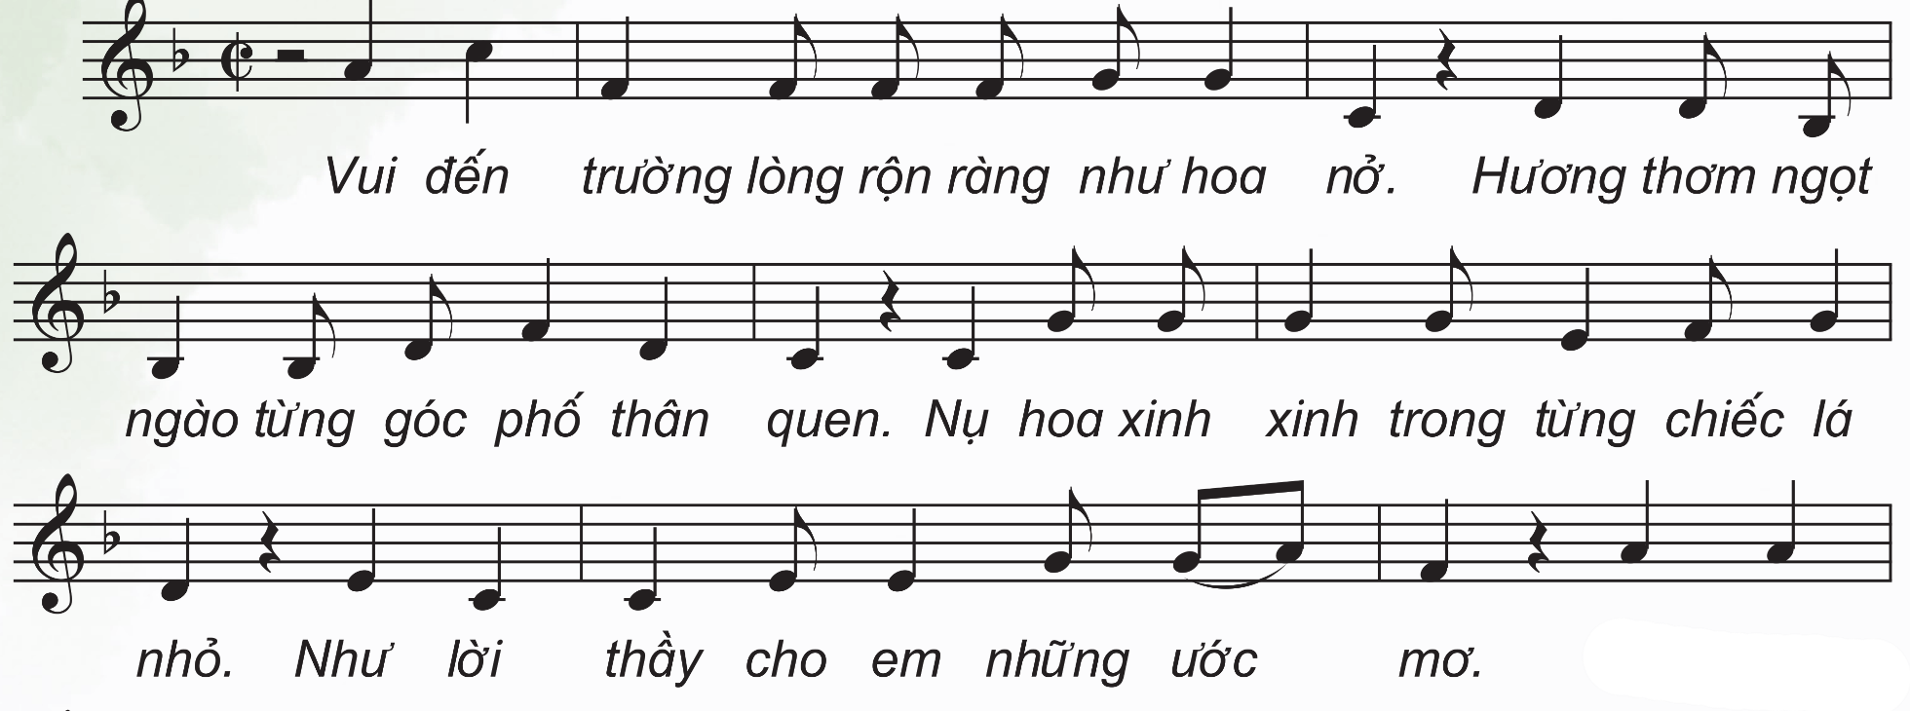
Câu 1+2

Slide 10
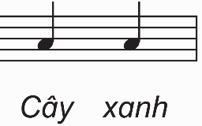
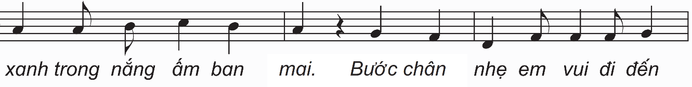
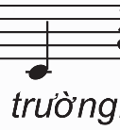
Câu 3

Slide 11
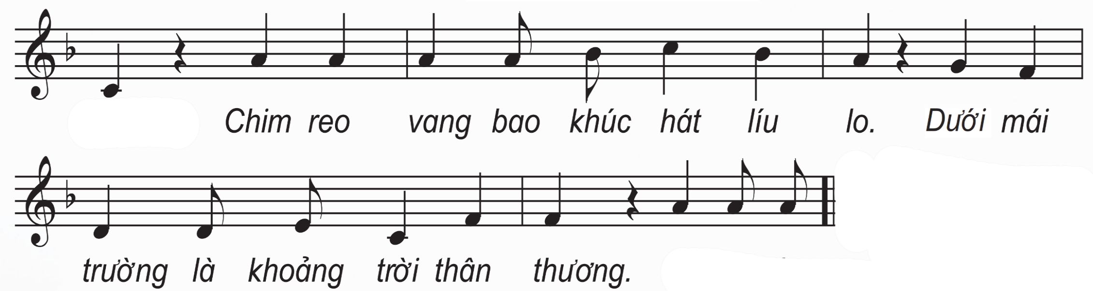
Câu 4

Slide 12
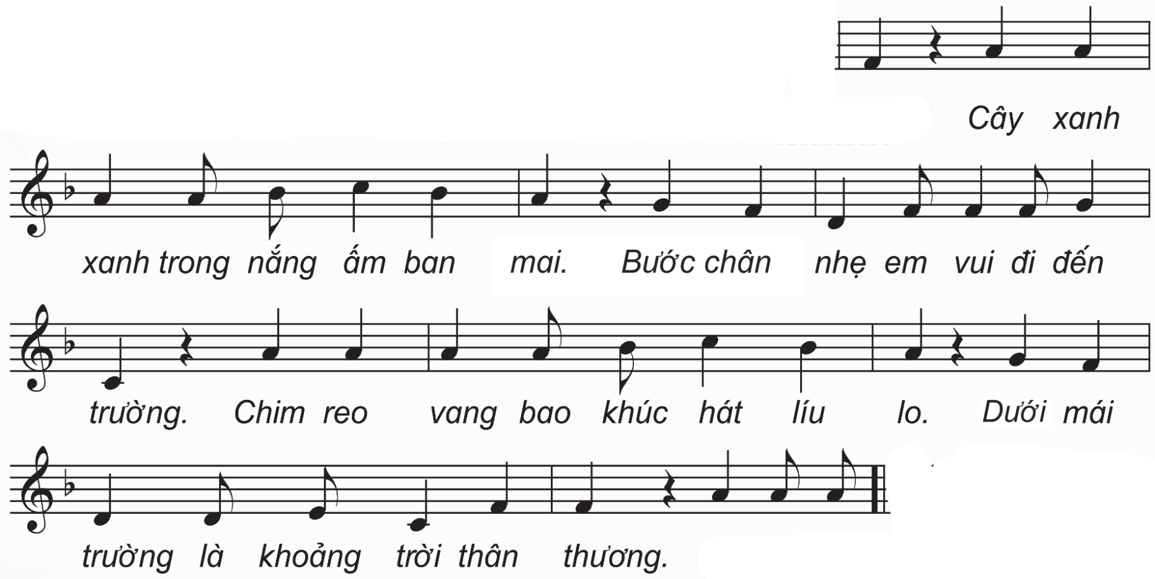
Câu 3+4

Slide 13
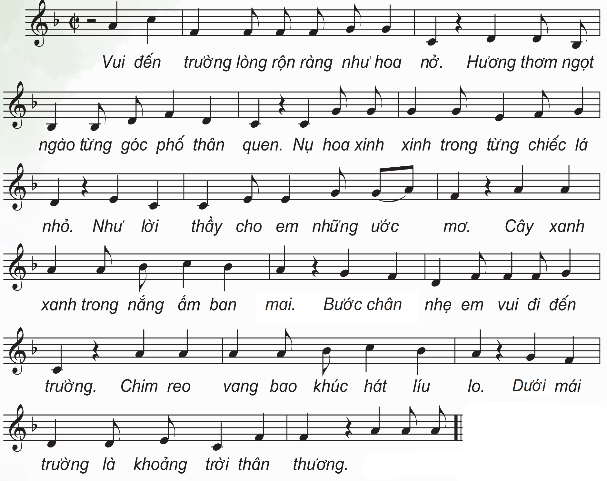
Câu 1+2+3+4

Slide 14
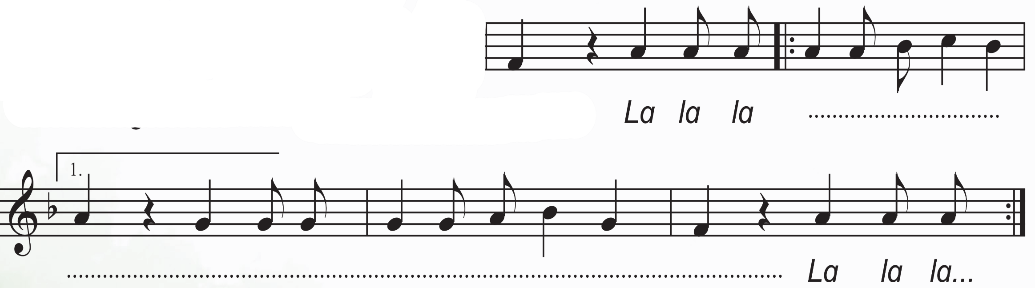
Câu 5

Slide 15
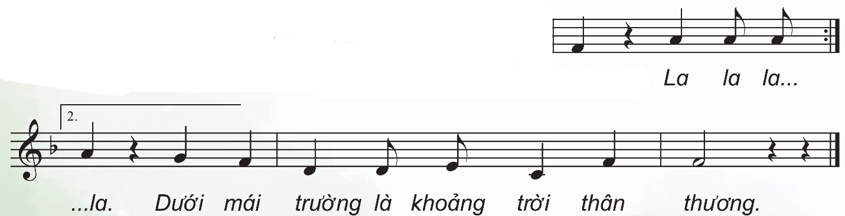
Câu 6

Slide 16
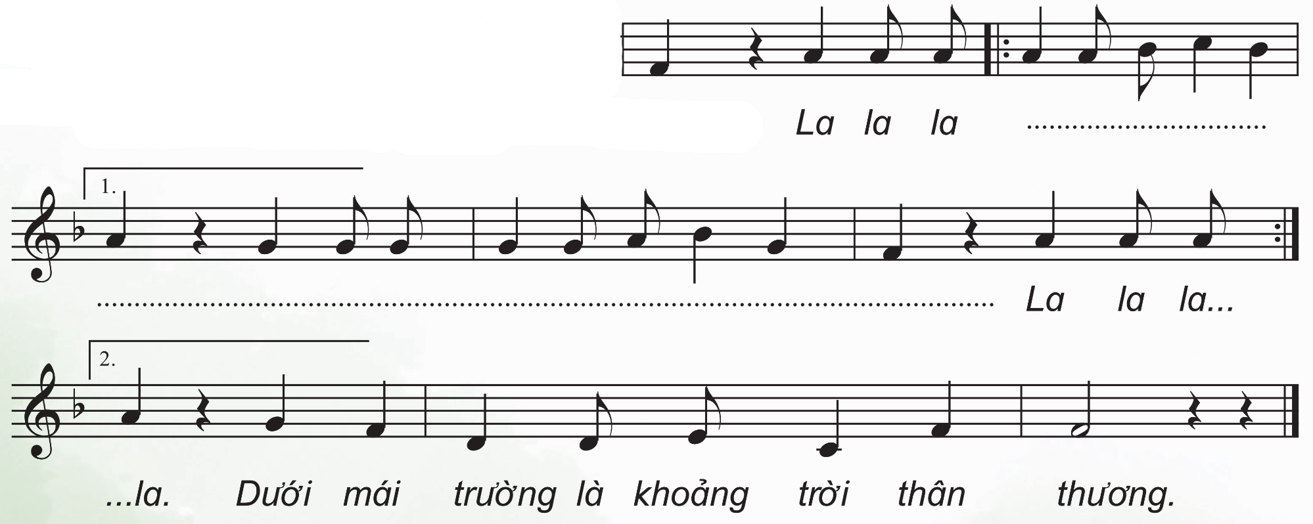
Câu 5+ 6

Slide 17

Hoạt động thực hành luyện tập
Cả bài các hình thức

Slide 18

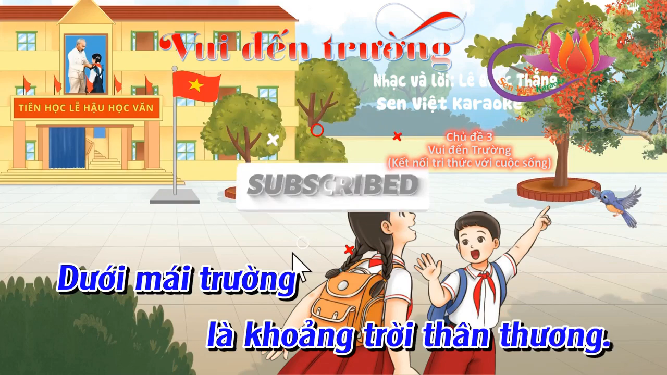
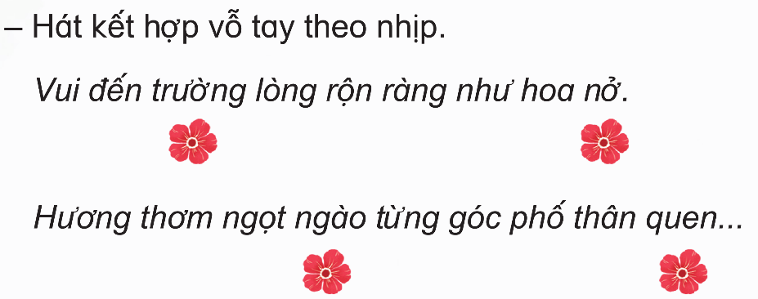
Hát kết hợp gõ đệm theo nhịp

Slide 19
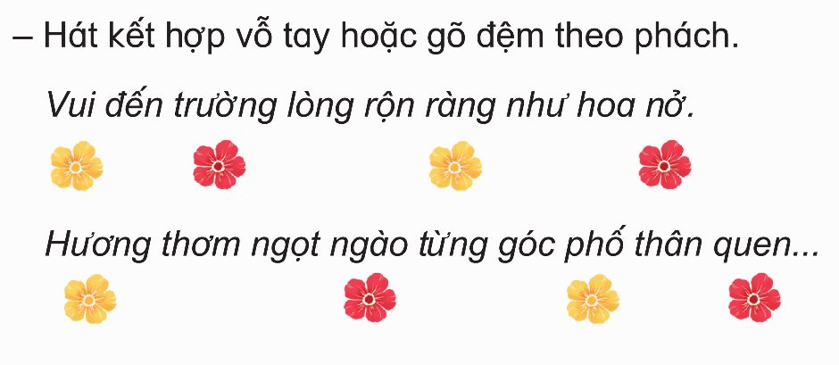
Hát kết hợp gõ đệm theo phách

Slide 20
HOẠT ĐỘNG KẾT NỐI
Các em tập hát và gõ đệm cho bài hát.
Tìm thêm một số động tác vận động phụ họa cho bài hát Vui đến trường.
Hát và biểu diễn bài hát cho gia đình xem.

Slide 21

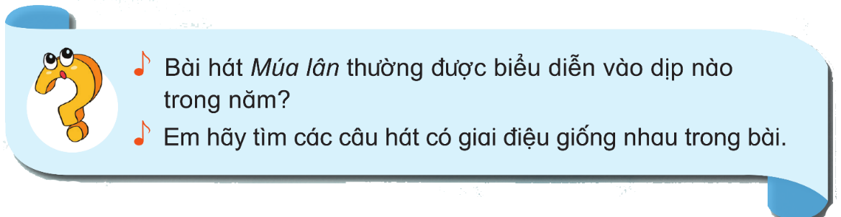

GIÁO DỤC, CỦNG CỐ DẶN DÒ

Slide 22



Chúa quý thầy cô mạnh khỏe
Các em học sinh chăm ngoan học giỏi

